Slide 1
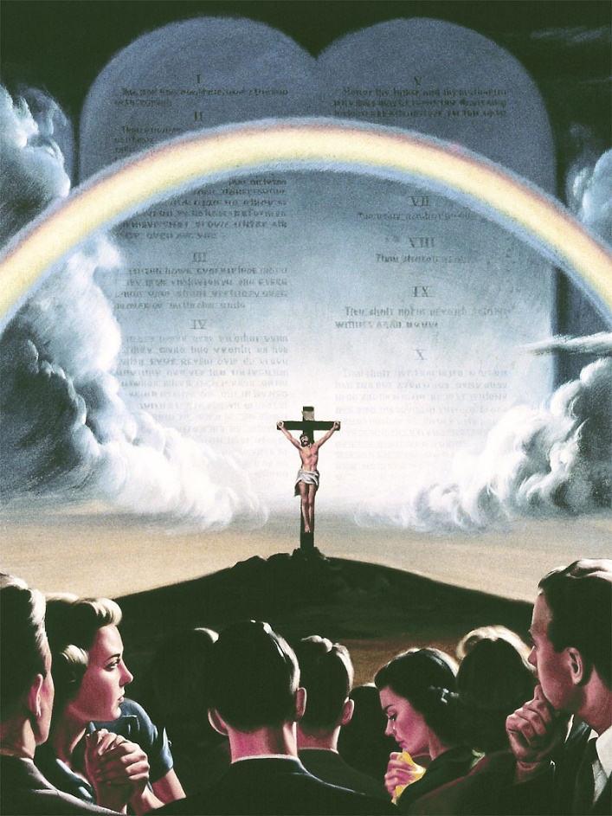
Lección 03
15 de julio 2023
EL PODER DE JESÚS EXALTADO
TEXTO CLAVE: Efesios 1:19, 20
Escuela Sabática – 3° Trimestre de 2023

Slide 2

I. OBJETIVO: ¿Qué aprender?
Aprender a ser un discípulo agradecido y tiene esperanza por los méritos del Señor Jesucristo.
APRENDIZAJE POR NIVELES:
SABER entender que hay esperanza en la obra de Cristo Jesús.
SENTIR el deseo de alabar a Dios por sus bendiciones.
HACER la decisión de alabar a Dios por agradecimiento a sus bendiciones.

Slide 3
EL MÉTODO, O ESTRATEGIA M.: ¿Cómo aprender?
¿Qué camino seguir con el alumno?
1° MOTIVA: ¿Qué debo SER?
Motivar el logro de una capacidad, un aprendizaje; a SER semejante a Cristo Jesús en su carácter.
2° EXPLORA: ¿Qué debo SABER?
Buscar información, con preguntas, procesarlo, comprender, sintetizar y generalizar.
3° APLICA: ¿Qué debo SENTIR?
Sentir el deseo de aplicar los conocimientos descubiertos en la vida.
4° CREA: ¿Qué debo HACER?.
Tomar la decisión de crear oportunidades para vivir lo aprendido y compartirlas.

Slide 4
LA ESTRATEGIA METODOLÓGICA.
¿Qué recomendación nos da Dios?
“La escuela sabática, cuando es bien dirigida, es uno de los grandes instrumentos de Dios para traer almas al conocimiento de la verdad. No es el mejor plan que solo los maestros hablen. Ellos deberían inducir a los miembros de la clase a decir los que saben. Y entonces el maestro, con pocas palabras y breves observaciones o ilustraciones debería imprimir la lección en sus mentes.” (Consejos sobre la Obra de la Escuela Sabática, 128)
“Cada ser humano, creado a imagen de Dios, está dotado de un facultad semejante a la del Creador: la individualidad, la facultad de pensar y hacer… que sean pensadores y no meros reflectores de los pensamientos de otros… dirigirlos a las fuentes de la verdad, a los campos abiertos a la investigación en la naturaleza y en la revelación.” (Educación 17)

Slide 5

II. MOTIVAR: ¿Cómo despertar interés para aprender?
Con preguntas motivadoras, presentando necesidades y casos de la vida:
¿Por qué es importante agradecer a Dios?
¿Qué demuestra el poder de Dios mediante la resurrección en Jesús?
¿En qué sentido Jesús ya es Señor de todas las cosas?

Slide 6
III. EXPLORA: 1. ¿Por qué es importante agradecer a Dios? Efesios 1:15- 23
Porque expresa nuestro reconocimiento a Dios por sus bendiciones; la gratitud te hace bien.
El apóstol Pablo expresa su gratitud a Dios de la siguiente manera: “Desde que oí acerca de vuestra fe en el Señor Jesús, y de vuestro amor hacia todos los santos, no ceso de dar gracias por vosotros, recordándoos en mis oraciones.” (Ef. 1:15. 16)
Pablo ruega a Dios de alegría: “Pido que el Dios de nuestro Señor Jesucristo, el Padre de gloria, os de Espíritu de sabiduría.” (Ef. 1:17)
“La oración es una tarea fundamental, e incluso tare primordial de la fe cristiana.” (GEB 28)

Slide 7
2. ¿Qué demuestra el poder de Dios mediante la resurrección en Jesús? Efesios 1:20; 1 Corintios 15:20- 22
Que, Dios es Todopoderoso. “Ese poder Dios lo ejerció en Cristo cuando lo resucitó de los muertos, y lo sentó a su diestra en los cielos, sobre todo principado, autoridad , poder y señorío, y sobre todo cuanto tiene nombre no solo de este siglo, sino aún en el venidero.” (Ef. 1:20, 21)
“La resurrección de Jesús, es una creencia innegociable de la fe cristiana. (1 Cor. 15:14, 17) Debido a que Cristo resucitó, los creyentes fieles esperan la gran resurrección futura a la vida eterna en la venida de Cristo.” (1 Cor. 15:20-23)
“La exaltación de Cristo tiene un alto perfil en Efesios.” (GEB 30)

Slide 8
3. ¿En qué sentido Jesús ya es Señor de todas las cosas? Efesios 1:22, 23
“Cuando Cristo entró por los portales celestiales, entronizado en medio de la adoración de los ángeles… el Espíritu Santo descendió sobre los discípulos… Cristo fue deveras glorificado con la misma gloria que había tenido con el Padre desde toda la eternidad.” (GEB 33; HAp 32).
“Los primeros cristianos vieron en el Salmo 110:1 una profecía de la exaltación de Jesús: ‘Siéntate a mi diestra, hasta que ponga a tus enemigos por estrado de sus pies.’” (GEB 32)
“Luego de haber sometido las cosas bajos sus pies de Jesús, el Padre lo constituyó por cabeza suprema de la iglesia.” (Id)

Slide 9

IV. APLICA:
¿Qué debo sentir al recibir estos conocimientos?
El deseo de ser un discípulo agradecido, y que goza de las bendiciones de Dios.
¿Deseas ser agradecido a Dios?
¿Cuál es tu decisión?
V. CREA: ¿Qué haré para compartir esta lección la próxima semana? Crear oportunidades para compartir sobre las bendiciones de Dios para nuestra vida futura y en la vida presente. Amén

Slide 10
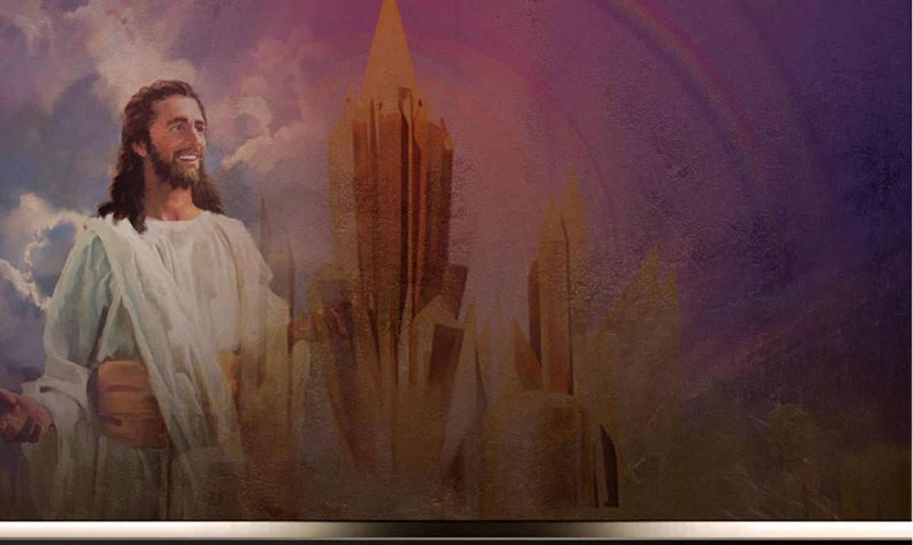

Créditos
DISEÑO ORIGINAL
Lic. Alejandrino Halire Ccahuana
http://decalogo-janohalire.blogspot.com/p/escuela-sabatica.html
Distribución
Recursos Escuela Sabática ©
Para recibir las próximas lecciones inscríbase enviando un mail a:
www.recursos-biblicos.com
Asunto: Lecciones en Powerpoint
RECURSOS ADVENTISTAS
Recursos gratuitos
http://decalogo-janohalire.blogspot.com/
https://www.slideshare.net/ahalirecc
Recursos
Escuela Sabática

